Slide 1
TRÒ CHƠI
Ai nhanh tay, nhanh mắt
Luật chơi:
Có một số con vật sẽ được xuất hiện trong thời gian 30 giây các đội nghi nhanh lại tên các con vào bảng của nhóm mình.

Slide 2
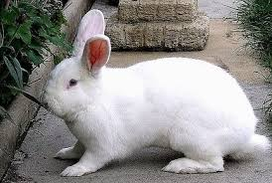
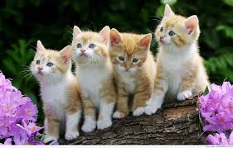
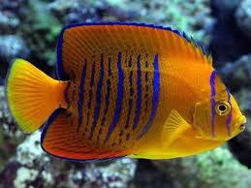
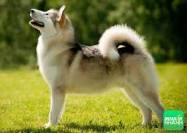
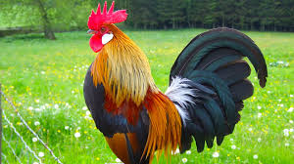

Slide 3
1
2
3
4
5
6
8
11
12
13
16
18
19
20
21
22
23
24
25
26
27
28
29
30
7
9
10
14
15
17

Slide 4
CON THỎ
CON MÈO
CON CÁ
CON CHÓ
CON NGỰA
CON GÀ

Slide 5
* Các bước để tạo hình bức tranh theo chủ đề con vật quen thuộc
- Chọn nội dung chủ để.
- Vẽ, xé, cắt dán .... Các đơn giản theo nội dung đã thảo luận của nhóm để tạo kho hình ảnh.
- Cắt rời các hình ảnh cá nhân sau đó sắp xếp vào khổ giấy của nhóm theo nội dung chủ đề.
- Vẽ, cắt các hình ảnh khác để tạo không gian thể hiện rõ nội dung tranh.

Slide 6
Câu hỏi thảo luận
00:00
00:01
00:02
00:03
00:04
00:05
00:06
00:07
00:08
00:09
00:10
00:11
00:12
00:13
00:14
00:15
00:16
00:17
00:18
00:19
00:20
00:21
00:22
00:23
00:24
00:25
00:39
00:26
00:27
00:28
00:29
00:30
00:31
00:32
00:33
00:34
00:35
00:36
00:37
00:38
00:39
00:40
00:41
00:42
00:43
00:44
00:45
00:46
00:47
00:48
00:49
00:50
00:51
00:52
00:53
00:54
00:55
00:56
00:57
00:58
00:59
1:00
1. Nội dung của nhóm?
2. Hình ảnh nhóm lựa chọn trong kho hình ảnh?
3. Hình ảnh chính, phụ?
4. Những hình ảnh tạo thêm để làm rõ chủ đề và tạo không gian cho sản phẩm?
5. Chất liệu, cách thức tạo hình sản phẩm của nhóm?

Slide 7
Câu hỏi
Em thích nhất sản phẩm nào?
Nội dung của sản phẩm?
Hình ảnh chính, phụ trong sản phẩm?
Chất liêu, hình thức thể hiện của sản phẩm?

Slide 8
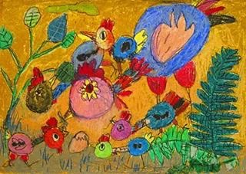
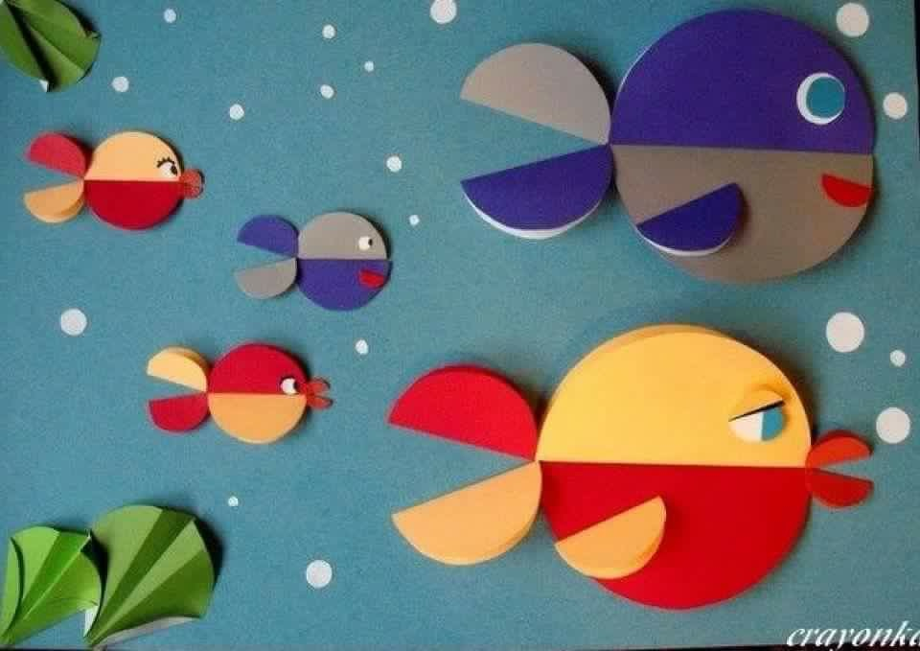
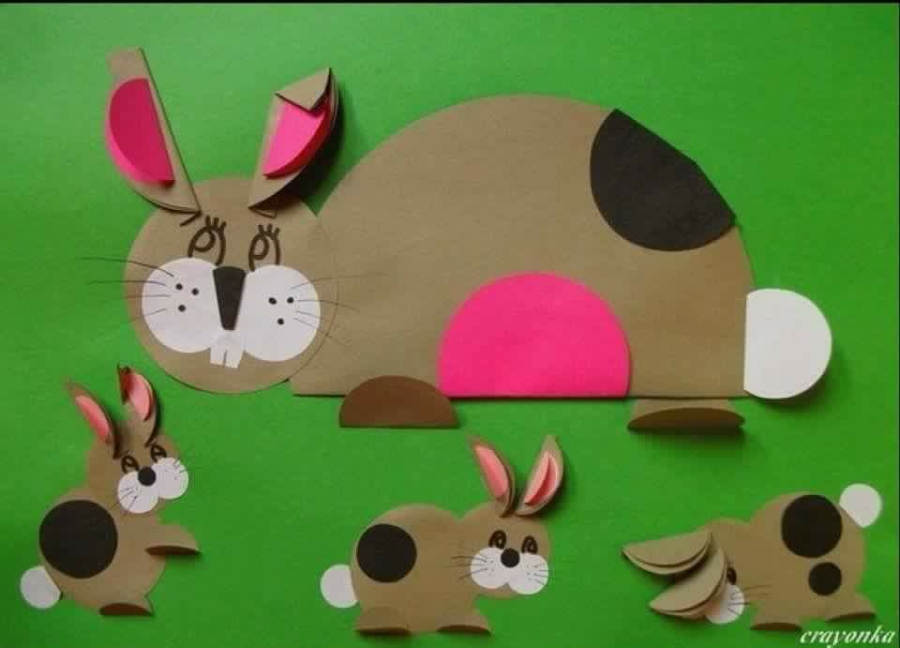

Slide 12
TRƯNG BÀY VÀ GIỚI THIỆU
SẢN PHẨM

Slide 14
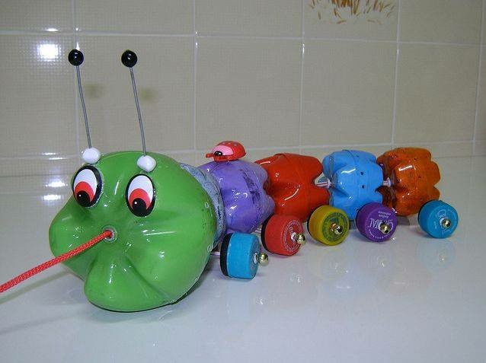
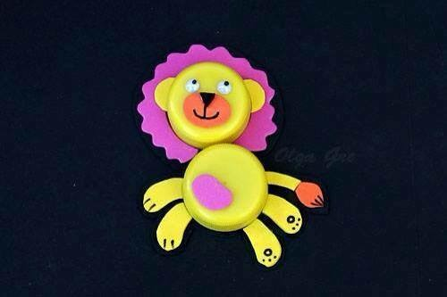
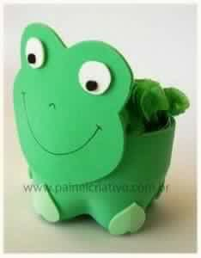
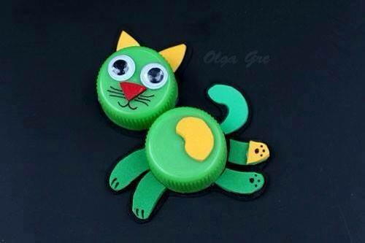
GÓC SÁNG TẠO

